Slide 1

취미모집 플랫폼 개발
3조 김나영, 김민지, 전은주, 최예정

Slide 2

목차
table of contents
1
프로젝트 선정 배경
2
팀원 소개
3
운영시스템(S/W)아키텍쳐 및 개발 일정
4
Use Case Diagram 및 ERD / DB Table
5
프로젝트의 대표적인 사용 기술
6
프로젝트 시연
7
이슈사항
ⓒSaebyeol Yu. Saebyeol’s PowerPoint

Slide 3
1
프로젝트 선정 배경

Slide 4
Part 1
HOBBY
여러분들의 취미는 무엇인가요?
Notes:
저번주에 이야기 했던 거와 같이 사람들은 수많은 취미활동을 하고 있습니다.

Slide 5
Part 1
프로젝트 선정 배경
코로나 19 발생 이후 취미생활의 폭이 좁아짐. 그로 인해 공간적, 시간적 영향을 더 많이 받게 됨.
기존의 취미생활 관련 플랫폼의 경우 구독료를 받거나, 관련 재료를 구매하는경우
비용적인 면과 문제 해결 방법에 대한 조언을 구하기 어려워짐
이러한 문제를 해결하기 위해 다양한 사람들과 함께 취미생활을 즐길 수있는 플랫폼을 개발
Notes:
하지만 코로나 19 발생 이후 취미생활의 폭이 좁아짐에 따라 구독 플랫폼이 생겨났으나 높은 비용 또는 인강이라는 환경적인 제약으로 인해 어려움을 겪는걸 해소하고, 다른 사람들과 함께 즐거운 취미생활을 즐기고자

Slide 6
Part 1
다른 사람들과 함께 취미생활을 즐기고 싶은 분들을 위한
취미 모집 플랫폼
Notes:
취미 모집 플랫폼. 취미별을 개발하는것을 목표로 삼았습니다.

Slide 7
2
팀원 소개
Notes:
두번쨰 팀원 소개입니다.

Slide 8




Part 2
팀원 소개
김나영
팀장 로그인/로그아웃, 회원가입,
마이페이지 구현 등
김민지
팀원 코드 합본, 모집글 게시판,
쪽지 구현 등
전은주
팀원
커뮤니티(자유)게시판,
댓글 구현 등
최예정
팀원 관리자 페이지,
공지사항 구현 등

Slide 9
3
운영시스템(S/W)아키텍쳐
및 개발 일정

Slide 10












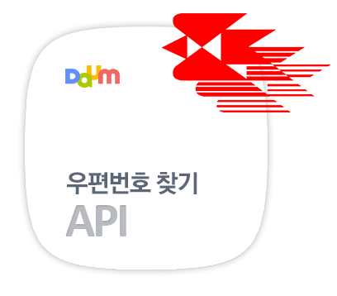


Part 3
운영시스템(S / W)아키텍쳐
Notes:
저번주와 같이 형상관리로 깃허브와 노션 활용
프로그램은 톰캣, 이클립스, 오라클 SQL DEVELOPER 사용
언어는 JAVA, JSP, CSS,HTML,JS 사용

Slide 11
Part 3
개발 일정 (10.19 ~ 11.03)
개발 일정 | 10월 |  |  |  |  |  |  |  |  | 11월
 | 19 | 20 | 21 | 24 | 25 | 26 | 27 | 28 | 31 | 1 | 2 | 3
개발계획
DB 설계
백엔드
프론트엔드
통합테스트
ⓒSaebyeol Yu. Saebyeol’s PowerPoint
Notes:
그리고 개발일정의 경우 약 2주동안 위와 같이 진행하였습니다. 중간중간 개발계획들이 변경되는 요소들이 있어 중후반까지 계속 이야기를 많이 했습니다. 특히 DB 설계의 경우 계속해서 업데이트를 하였기 때문에 2주동안 매일매일 이야기 하면서 설계하였고, 그것을 바탕으로 백엔드와 프론트 엔드를 진행하여 통합 테스트를 진행하였습니다.

Slide 12
4
Use Case Diagram 및
ERD / DB Table

Slide 13
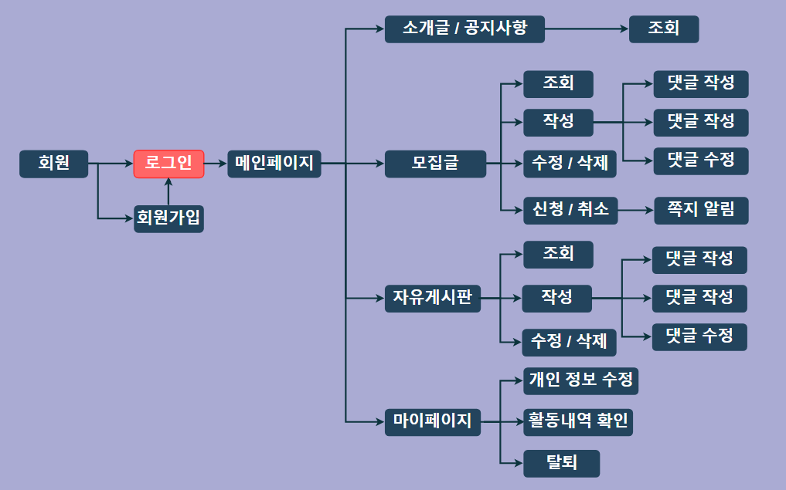
Use Case Diagram - 회원

Slide 14
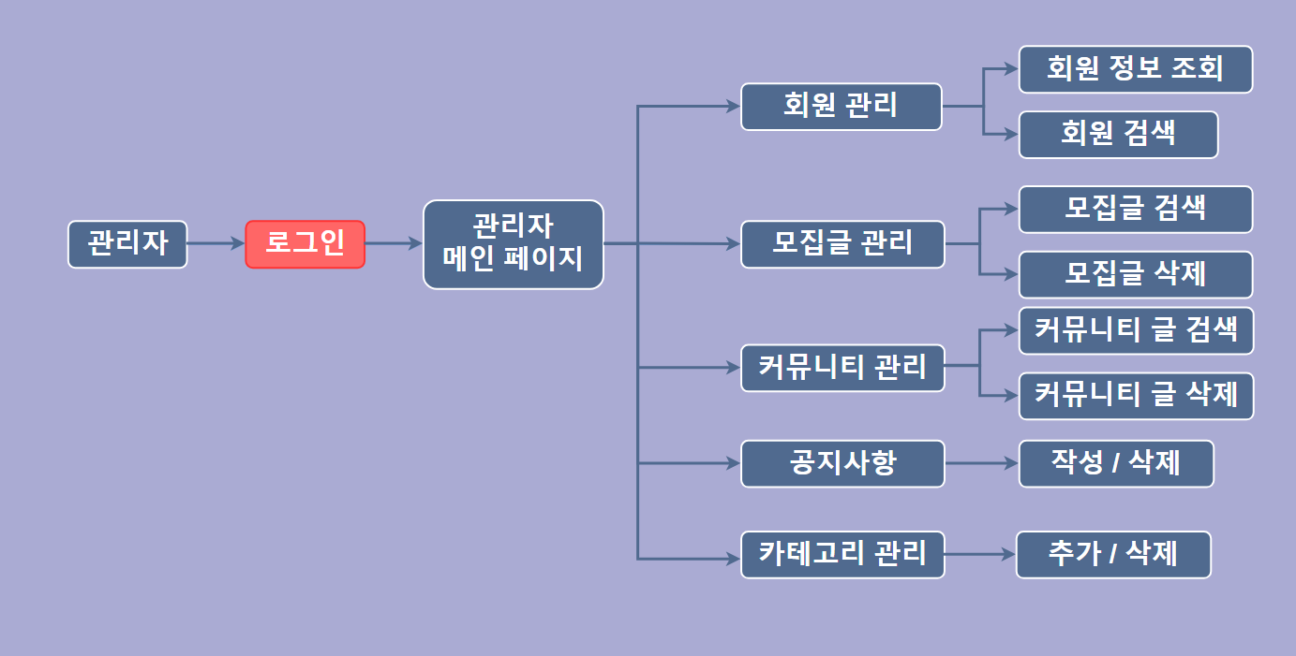
Use Case Diagram - 관리자
ⓒSaebyeol Yu. Saebyeol’s PowerPoint

Slide 15
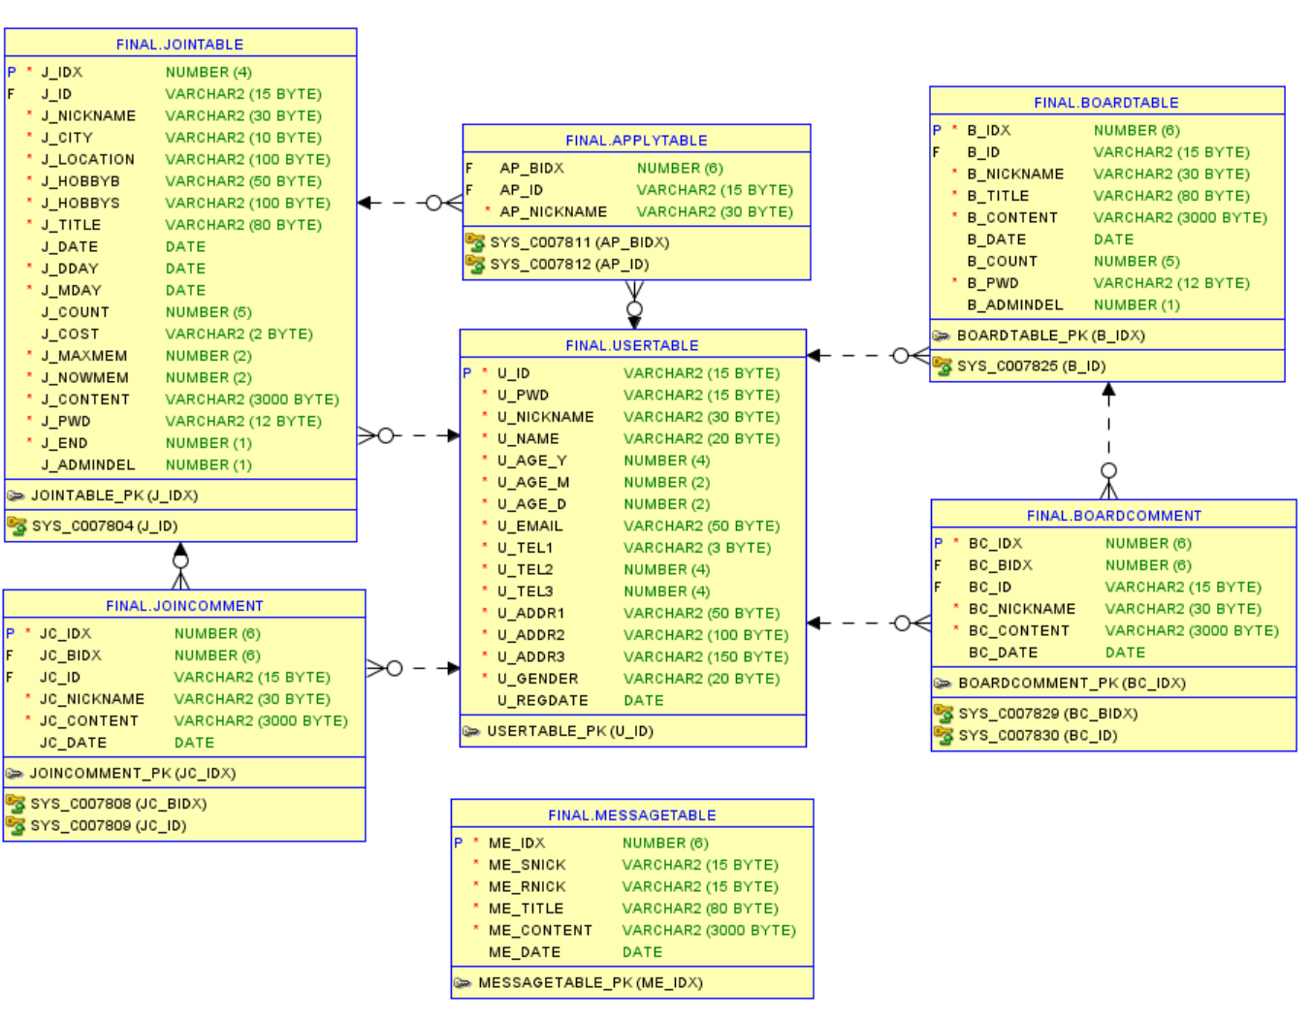
Part 4
회원 ERD
ⓒSaebyeol Yu. Saebyeol’s PowerPoint

Slide 16
Part 4
USERTABLE (회원 정보 TABLE)
이름 | 데이터타입 | 제약조건 | 설명
u_id | VARCHAR2(15) | PK | 유저 아이디
u_pwd | VARCHAR2(15) | NOT NULL | 유저 비밀번호
u_nickname | VARCHAR2(30) | NOT NULL | 유저 닉네임
u_name | VARCHAR2(20) | NOT NULL | 유저 이름
u_age_y | NUMBER(4) | NOT NULL | 유저 나이(년)(4자리)
u_age_m | NUMBER(2) | NOT NULL | 유저 나이(월)(2자리)
u_age_d | NUMBER(2) | NOT NULL | 유저 나이(일)(2자리)
u_email | VARCHAR2(50) | NOT NULL | 유저 이메일
ⓒSaebyeol Yu. Saebyeol’s PowerPoint

Slide 17
Part 4
USERTABLE (회원 정보 TABLE)
이름 | 데이터타입 | 제약조건 | 설명
u_tel1 | VARCHAR2(3) | NOT NULL | 유저 전화번호 1
u_tel2 | NUMBER(4) | NOT NULL | 유저 전화번호 2
u_tel3 | NUMBER(4) | NOT NULL | 유저 전화번호 3
u_addr1 | VARCHAR2(50) | NOT NULL | 유저 주소(우편번호)
u_addr2 | VARCHAR2(100) | NOT NULL | 유저 주소(도로명 주소)
u_addr3 | VARCHAR2(150) | NOT NULL | 유저 주소(상세주소)
u_gender | VARCHAR2(20) | NOT NULL | 유저 성별
u_regdate | DATE | DEFAULT SYSDATE | 유저 가입일자
ⓒSaebyeol Yu. Saebyeol’s PowerPoint

Slide 18
Part 4
JOINTABLE (모집글 TABLE)
이름 | 데이터타입 | 제약조건 | 설명
j_idx | NUMBER(6) | PK | 모집글 글번호
j_id | VARCHAR2(15) | FK (REFERENCES USERTABLE(u_id)) | 모집글 작성자 아이디
j_nickname | VARCHAR2(30) | NOT NULL | 모집글 작성자 닉네임
j_city | VARCHAR2(10) | NOT NULL | 모집글 지역 대분류
j_location | VARCHAR2(100) | NOT NULL | 모집글 지역 소분류
j_hobbyB | VARCHAR2(50) | NOT NULL | 모집글 취미 대분류
j_hobbyS | VARCHAR2(100) | NOT NULL | 모집글 취미 소분류
j_title | VARCHAR2(100) | NOT NULL | 모집글 제목
j_date | DATE | DEFAULT SYSDATE | 모집글 작성일자
j_Dday | DATE | NOT NULL | 모집글 마감일자
ⓒSaebyeol Yu. Saebyeol’s PowerPoint
Notes:
J_id 컬럼은 유저 아이디를 가져와야하기 때문에 UserTable의 pk인 u_id를 외래키로 설정하였다.

Slide 19
Part 4
JOINTABLE (모집글 TABLE)
이름 | 데이터타입 | 제약조건 | 설명
j_Mday | DATE | NOT NULL | 모집글 만나는 일자
j_count | NUMBER(5) | DEFAULT 0 | 모집글 조회수
j_cost | VARCHAR2(2) | NOT NULL | 모집글 비용 유무
j_maxmem | NUMBER(2) | NOT NULL | 모집글 최대인원
j_nowmem | NUMBER(2) | NOT NULL | 모집글 현재인원
j_content | VARCHAR2(3000) | NOT NULL | 모집글 내용
j_pwd | VARCHAR2(12) | NOT NULL | 모집글 비밀번호
j_end | NUMBER(1) | NOT NULL | 모집글 마감 유무
j_admindel | NUMBER(1) | DEFAULT 1 | 모집글 관리자 삭제 유무
ⓒSaebyeol Yu. Saebyeol’s PowerPoint

Slide 20
Part 4
JOINCOMMENT (모집글 댓글 TABLE)
이름 | 데이터타입 | 제약조건 | 설명
jc_idx | NUMBER(6) | PK | 모집글 댓글의 게시글 번호
jc_bidx | NUMBER(6) | FK (REFERENCES JOINTABLE(j_idx)) | 모집글 댓글 작성 댓글 번호
jc_id | VARCHAR2(15) | FK (REFERENCES USERTABLE(u_id)) | 모집글 댓글 작성자 아이디
jc_nickname | VARCHAR2(30) | NOT NULL | 모집글 댓글 작성자 닉네임
jc_content | VARCHAR2(3000) | NOT NULL | 모집글 댓글 작성 내용
jc_date | DATE | DEFAULT SYSDATE | 모집글 댓글 작성일자
ⓒSaebyeol Yu. Saebyeol’s PowerPoint
Notes:
J_id 컬럼은 유저 아이디를 가져와야하기 때문에 UserTable의 pk인 u_id를 외래키로 설정하였다.

Slide 21
Part 4
BOARDTABLE (커뮤니티 게시판 TABLE)
이름 | 데이터타입 | 제약조건 | 설명
b_idx | NUMBER(6) | PK | 커뮤니티 게시판 글 번호
b_id | VARCHAR2(15) | FK (REFERENCES USERTABLE(u_id)) | 커뮤니티 게시판 아이디
b_nickname | VARCHAR2(30) | NOT NULL | 커뮤니티 게시판 닉네임
b_title | VARCHAR2(80) | NOT NULL | 커뮤니티 게시판 제목
b_content | VARCHAR2(3000) | NOT NULL | 커뮤니티 게시판 내용
b_date | DATE | DEFAULT SYSDATE | 커뮤니티 게시판 작성일자
b_count | NUMBER(5) | DEFAULT 0 | 커뮤니티 게시판 조회수
b_pwd | VARCHAR2(15) | NOT NULL | 커뮤니티 게시판 비밀번호
b_admindel | NUMBER(1) | DEFAULT 1 | 커뮤니티 게시판 관리자 삭제 유무
ⓒSaebyeol Yu. Saebyeol’s PowerPoint
Notes:
J_id 컬럼은 유저 아이디를 가져와야하기 때문에 UserTable의 pk인 u_id를 외래키로 설정하였다.

Slide 22
Part 4
BOARDCOMMENT (커뮤니티 게시판 댓글 TABLE)
이름 | 데이터타입 | 제약조건 | 설명
bc_idx | NUMBER(6) | PK | 커뮤니티 게시판 댓글의 게시글 번호
bc_bidx | NUMBER(6) | FK (REFERENCES BOARDTABLE(b_idx)) | 커뮤니티 게시판 댓글의 게시판 번호
bc_id | VARCHAR2(15) | FK (REFERENCES USERTABLE(u_id)) | 커뮤니티 게시판 댓글의 유저 아이디
bc_nickname | VARCHAR2(30) | NOT NULL | 커뮤니티 게시판 댓글의 유저 닉네임
bc_content | VARCHAR2(3000) | NOT NULL | 커뮤니티 게시판 댓글의 내용
bc_date | DATE | DEFAULT SYSDATE | 커뮤니티 게시판 댓글의 작성일자
ⓒSaebyeol Yu. Saebyeol’s PowerPoint
Notes:
J_id 컬럼은 유저 아이디를 가져와야하기 때문에 UserTable의 pk인 u_id를 외래키로 설정하였다.

Slide 23
Part 4
APPLYTABLE(모집글의 신청 관련 TABLE)
이름 | 데이터타입 | 제약조건 | 설명
ap_bidx | NUMBER(6) | FK (REFERENCES JOINTABLE(j_idx)) | 모집글 페이지에서 받아오는 글번호
ap_id | VARCHAR2(15) | FK (REFERENCES USERTABLE(u_id)) | 모집글 페이지에서 받아오는 신청자 아이디
ap_nickname | VARCHAR2(30) | NOT NULL | 모집글 페이지에서 받아오는 닉네임
ⓒSaebyeol Yu. Saebyeol’s PowerPoint
Notes:
J_id 컬럼은 유저 아이디를 가져와야하기 때문에 UserTable의 pk인 u_id를 외래키로 설정하였다.

Slide 24
Part 4
MESSAGETABLE(알림 쪽지 TABLE)
이름 | 데이터타입 | 제약조건 | 설명
me_idx | NUMBER(6) | PK | 쪽지 번호
me_snick | VARCHAR2(15) | NOT NULL | 쪽지 발신자
me_rnick | VARCHAR2(15) | NOT NULL | 쪽지 착신자
me_tilte | VARCHAR2(100) | NOT NULL | 쪽지 제목
me_content | VARCHAR2(3000) | NOT NULL | 쪽지 내용
me_date | DATE | DEFAULT SYSDATE | 쪽지 작성일
ⓒSaebyeol Yu. Saebyeol’s PowerPoint
Notes:
J_id 컬럼은 유저 아이디를 가져와야하기 때문에 UserTable의 pk인 u_id를 외래키로 설정하였다.

Slide 25
Part 4
게시글 번호 및 댓글 번호의 경우 SEQUENCE를 사용함
-- BOARDTABLE SEQ
CREATE SEQUENCE BOARDTABLE_SEQ
MINVALUE 1
MAXVALUE 999999
INCREMENT BY 1 START WITH 1
NOCYCLE
NOCACHE;
-- JOINTABLE SEQ
CREATE SEQUENCE JOINTABLE_SEQ
MINVALUE 1
MAXVALUE 999999
INCREMENT BY 1 START WITH 1
NOCYCLE
NOCACHE;
-- MESSAGETABLE_SEQ
CREATE SEQUENCE MESSAGETABLE_SEQ
MINVALUE 1
MAXVALUE 999999
INCREMENT BY 1 START WITH 1
NOCYCLE
NOCACHE;
ⓒSaebyeol Yu. Saebyeol’s PowerPoint

Slide 26
Part 4
게시글 번호 및 댓글 번호의 경우 SEQUENCE를 사용함
-- BOARDCOMMENT SEQ
CREATE SEQUENCE BOARDCOMMENT_SEQ
MINVALUE 1
MAXVALUE 999999
INCREMENT BY 1 START WITH 1
NOCYCLE
NOCACHE;
-- JOINCOMMENT SEQ
CREATE SEQUENCE JOINCOMMENT_SEQ
MINVALUE 1
MAXVALUE 999999
INCREMENT BY 1 START WITH 1
NOCYCLE
NOCACHE;
ⓒSaebyeol Yu. Saebyeol’s PowerPoint

Slide 27
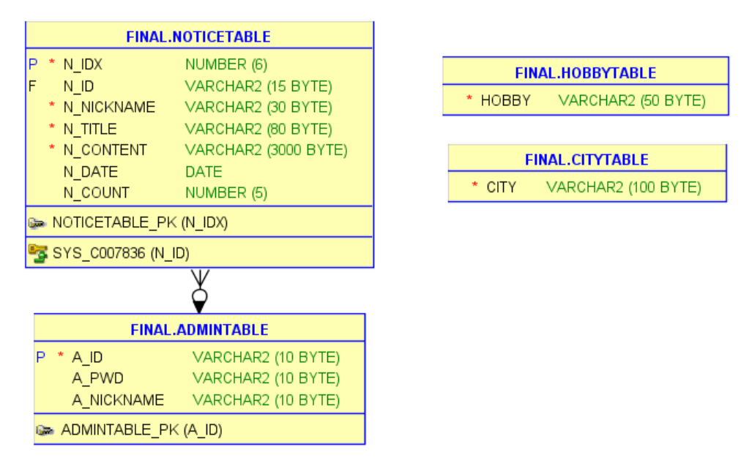
Part 4
관리자 ERD
ⓒSaebyeol Yu. Saebyeol’s PowerPoint

Slide 28
Part 4
ADMINTABLE (관리자 TABLE)
이름 | 데이터타입 | 제약조건 | 설명
a_id | VARCHAR2(10) | PK | 관리자 아이디
a_pwd | VARCHAR2(10) |  | 관리자 비밀번호
a_nickname | VARCHAR2(10) |  | 관리자 닉네임
ID : system
PASSWORD : tiger
NICKNAME : 관리자
ⓒSaebyeol Yu. Saebyeol’s PowerPoint

Slide 29
Part 4
HOBBYTABLE(취미 대분류 TABLE)
이름 | 데이터타입 | 제약조건 | 설명
hobby | VARCHAR2(50) | NOT NULL | 관리자페이지에서 취미 대분류 추가
CITYTABLE(지역 대분류 TABLE)
이름 | 데이터타입 | 제약조건 | 설명
city | VARCHAR2(100) | NOT NULL | 관리자페이지에서 지역 대분류 추가
ⓒSaebyeol Yu. Saebyeol’s PowerPoint
Notes:
J_id 컬럼은 유저 아이디를 가져와야하기 때문에 UserTable의 pk인 u_id를 외래키로 설정하였다.

Slide 30
Part 4
NOTICETABLE (공지사항 TABLE)
이름 | 데이터타입 | 제약조건 | 설명
n_idx | NUMBER(6) | PK | 공지사항 글 번호
n_id | VARCHAR2(15) | FK (REFERENCES USERTABLE(a_id)) | 공지사항 아이디(관리자)
n_nickname | VARCHAR2(30) | NOT NULL | 공지사항 닉네임(관리자)
n_title | VARCHAR2(80) | NOT NULL | 공지사항 제목
n_content | VARCHAR2(3000) | NOT NULL | 공지사항 내용
n_date | DATE | DEFAULT SYSDATE | 공지사항 작성일자
n_count | NUMBER(5) | DEFAULT 0 | 공지사항 조회수
ⓒSaebyeol Yu. Saebyeol’s PowerPoint
Notes:
J_id 컬럼은 유저 아이디를 가져와야하기 때문에 UserTable의 pk인 u_id를 외래키로 설정하였다.

Slide 31
Part 4
게시글 번호 및 댓글 번호의 경우 SEQUENCE를 사용함
-- NOTICETABLE SEQ
CREATE SEQUENCE NOTICETABLE_SEQ
MINVALUE 1
MAXVALUE 999999
INCREMENT BY 1 START WITH 1
NOCYCLE
NOCACHE;
ⓒSaebyeol Yu. Saebyeol’s PowerPoint

Slide 32
5
프로젝트의 대표적인
사용 기술

Slide 33

Part 5
ⓒSaebyeol Yu. Saebyeol’s PowerPoint

Slide 34
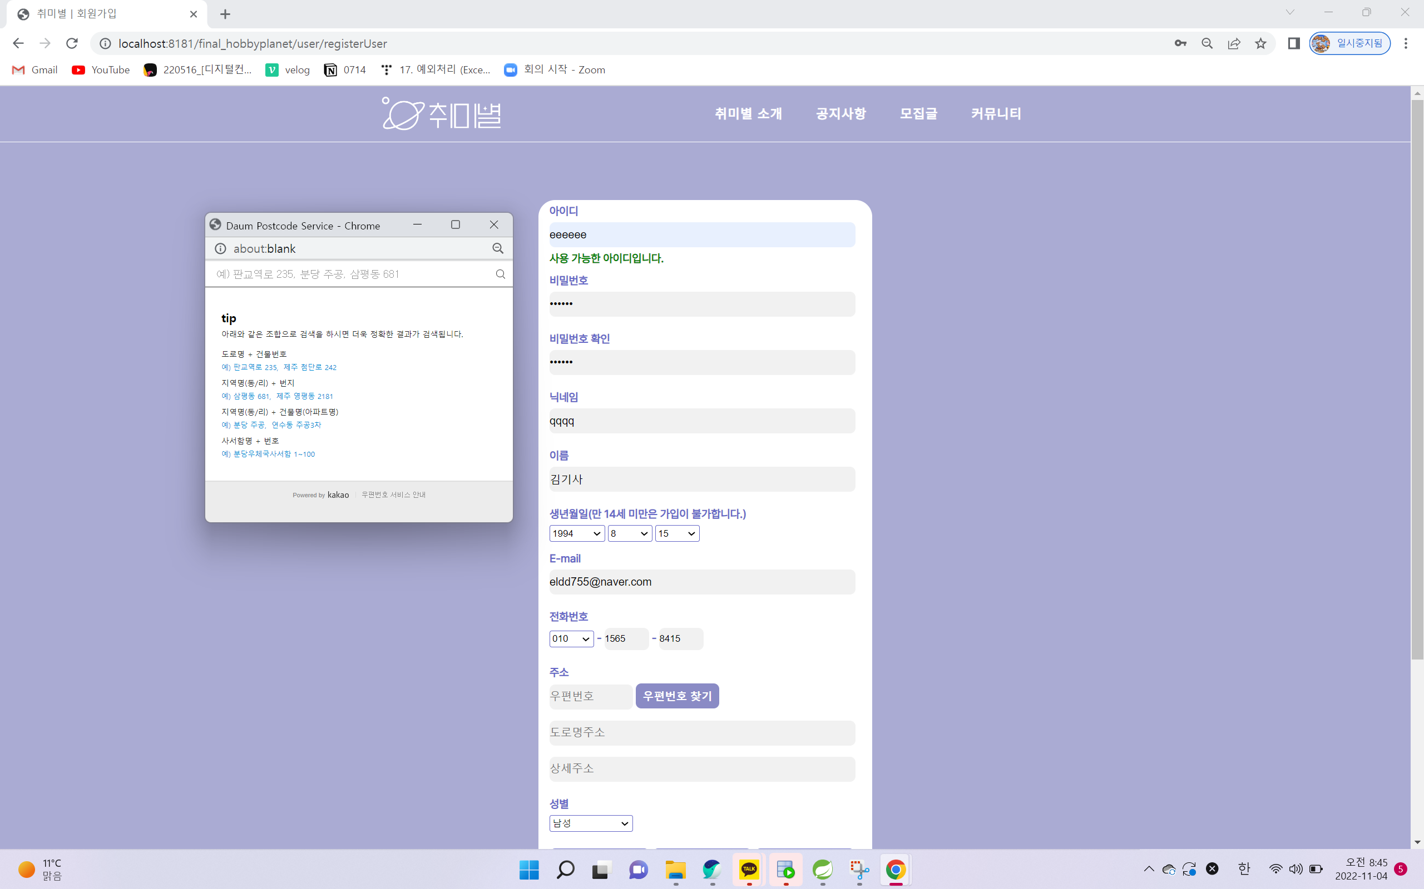
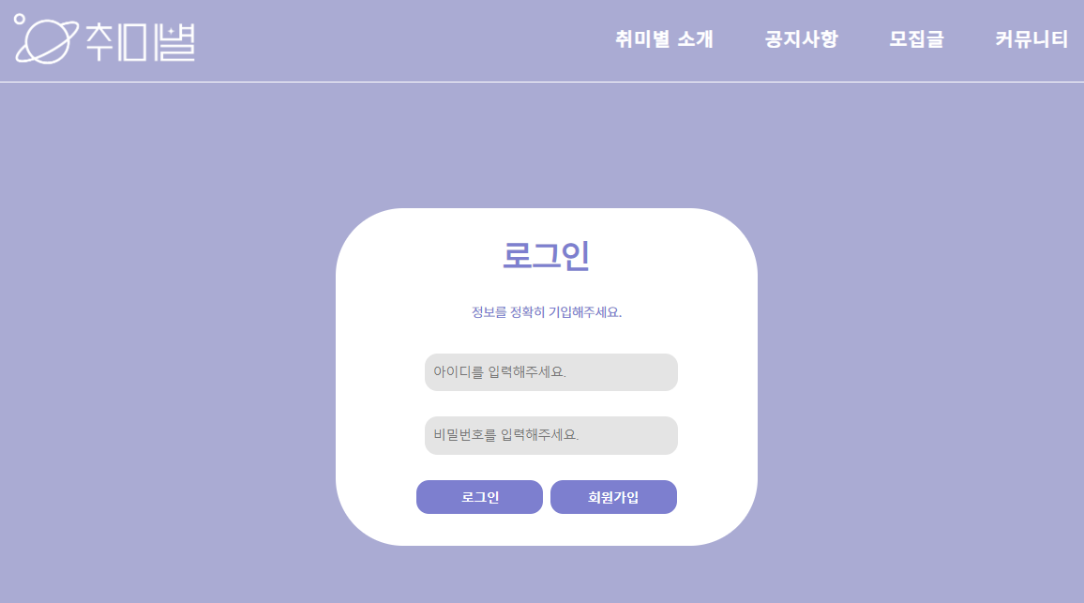
Part 5
ⓒSaebyeol Yu. Saebyeol’s PowerPoint

Slide 35
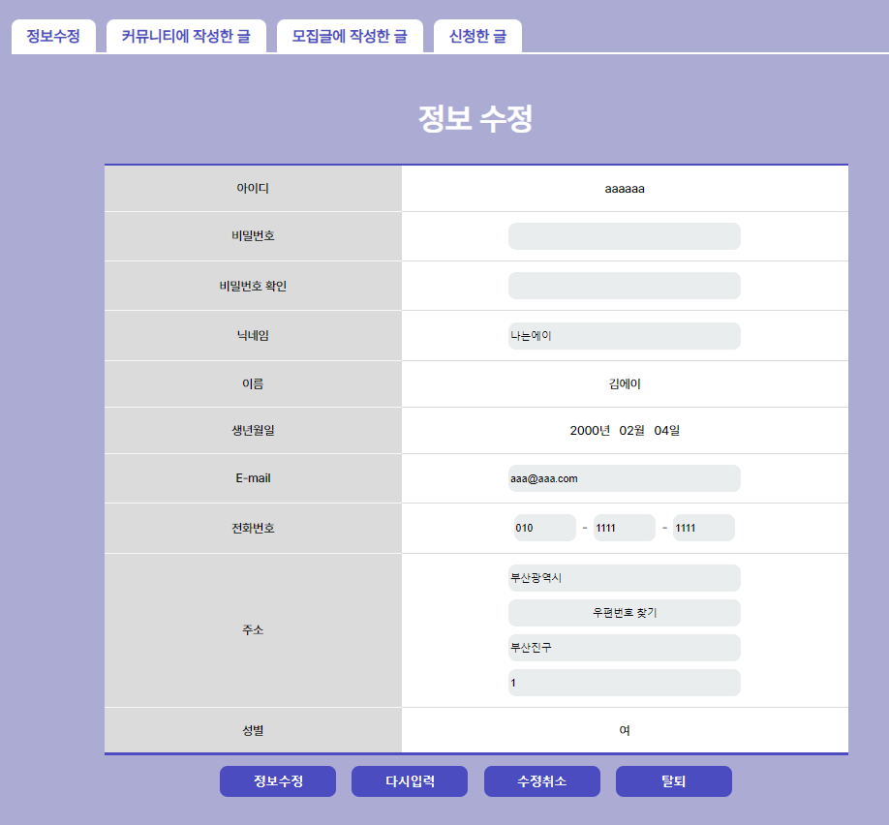
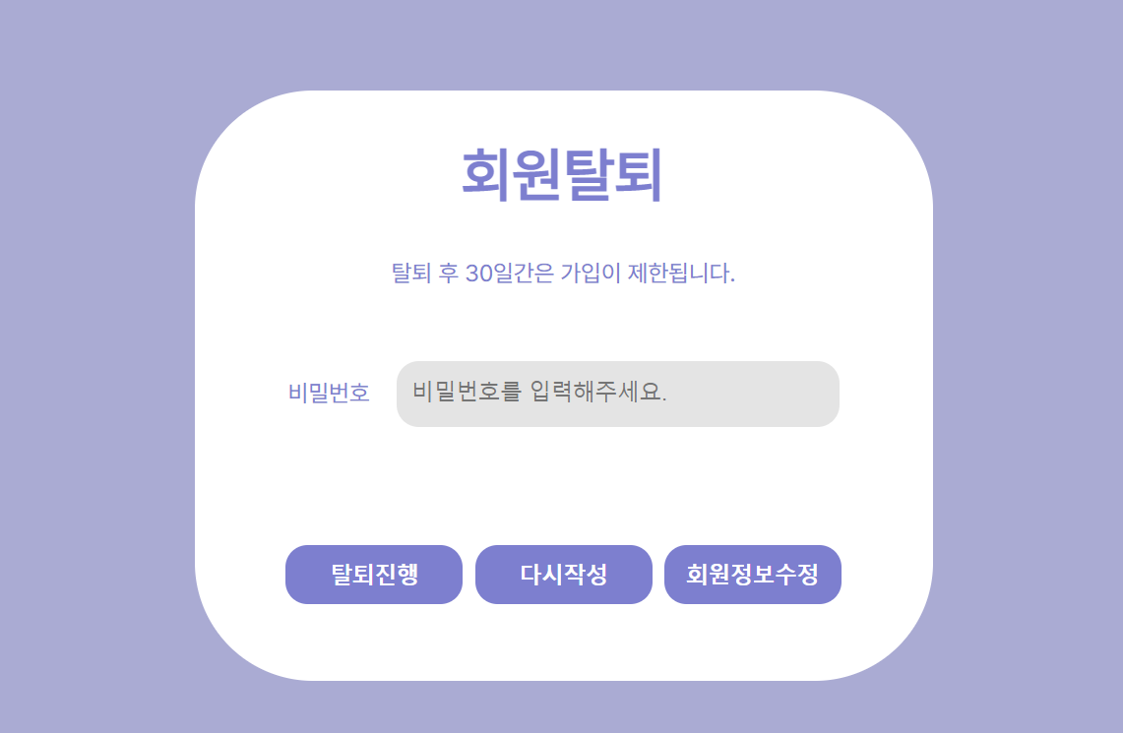
Part 5
ⓒSaebyeol Yu. Saebyeol’s PowerPoint
Notes:
그러면 실제게시판 LIST.JSP에서 글제목의 변경과 A링크가 사라진것을 확인 할 수 있습니다. A링크 활성화 비활성화 방법은 커뮤니티 테이블(BOARDTABLE)의 B_ADMINDEL컬럼의 초기값 1을 관리자가 삭제조치를 눌러 글을 수정하게 되면 컬럼값이 0으로 바뀌면서 추후 LIST.JSP에서 IF문으로 B_ADMINDEL의 값에 따라 A링크 활성화 비활성화 시킴

Slide 36
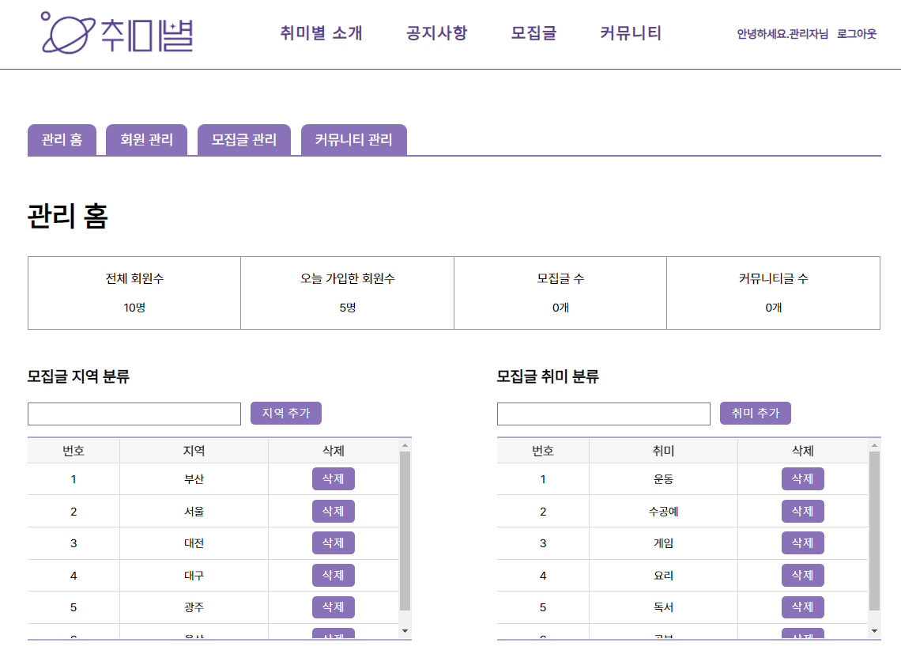
Part 5
ⓒSaebyeol Yu. Saebyeol’s PowerPoint
Notes:
그러면 실제게시판 LIST.JSP에서 글제목의 변경과 A링크가 사라진것을 확인 할 수 있습니다. A링크 활성화 비활성화 방법은 커뮤니티 테이블(BOARDTABLE)의 B_ADMINDEL컬럼의 초기값 1을 관리자가 삭제조치를 눌러 글을 수정하게 되면 컬럼값이 0으로 바뀌면서 추후 LIST.JSP에서 IF문으로 B_ADMINDEL의 값에 따라 A링크 활성화 비활성화 시킴

Slide 37
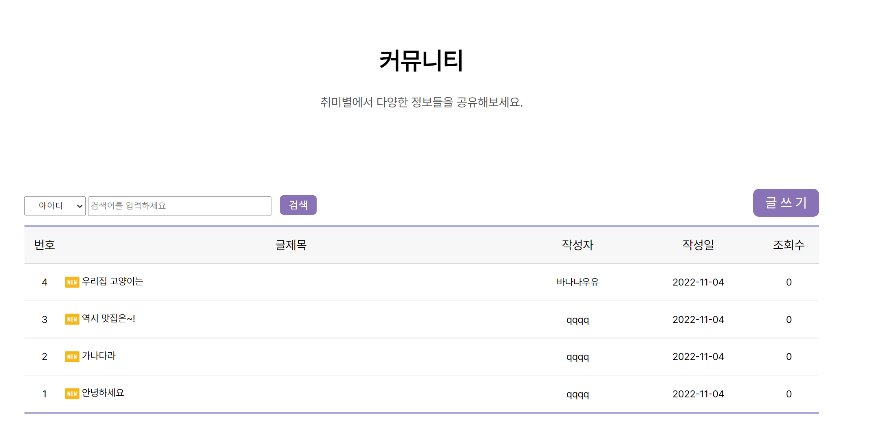
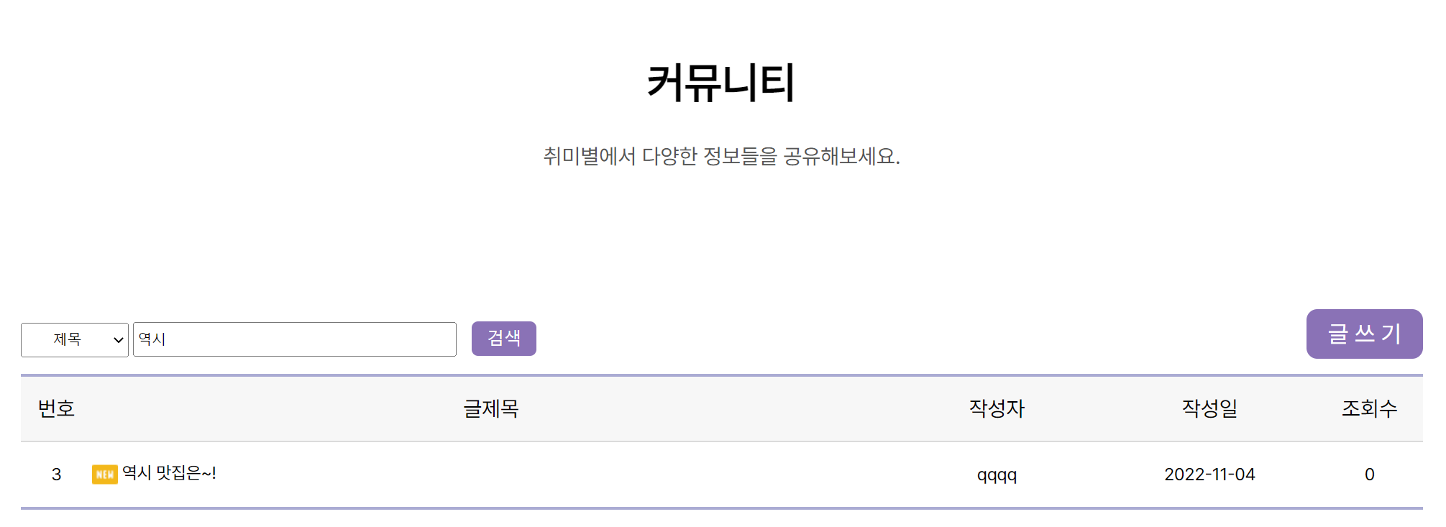
Part 5
ⓒSaebyeol Yu. Saebyeol’s PowerPoint
Notes:
그러면 실제게시판 LIST.JSP에서 글제목의 변경과 A링크가 사라진것을 확인 할 수 있습니다. A링크 활성화 비활성화 방법은 커뮤니티 테이블(BOARDTABLE)의 B_ADMINDEL컬럼의 초기값 1을 관리자가 삭제조치를 눌러 글을 수정하게 되면 컬럼값이 0으로 바뀌면서 추후 LIST.JSP에서 IF문으로 B_ADMINDEL의 값에 따라 A링크 활성화 비활성화 시킴

Slide 38
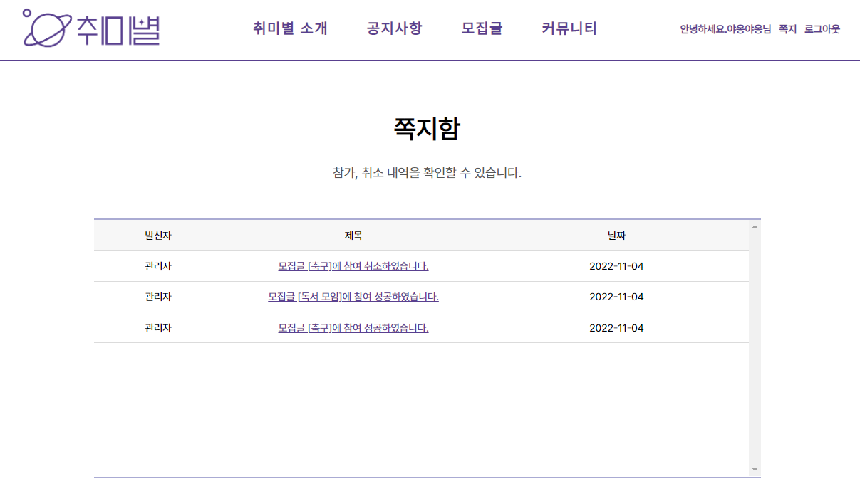
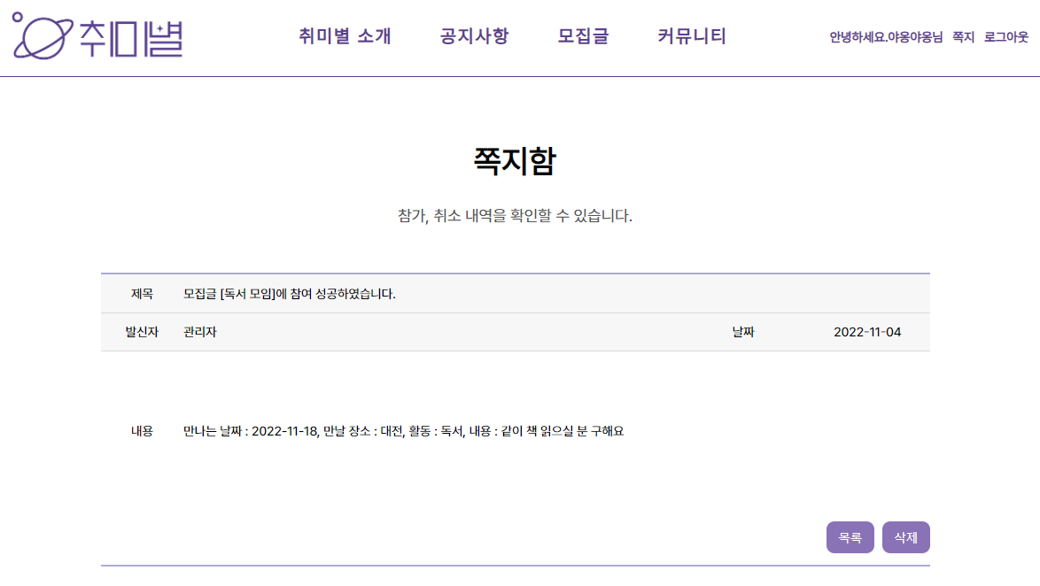
Part 5
ⓒSaebyeol Yu. Saebyeol’s PowerPoint
Notes:
그러면 실제게시판 LIST.JSP에서 글제목의 변경과 A링크가 사라진것을 확인 할 수 있습니다. A링크 활성화 비활성화 방법은 커뮤니티 테이블(BOARDTABLE)의 B_ADMINDEL컬럼의 초기값 1을 관리자가 삭제조치를 눌러 글을 수정하게 되면 컬럼값이 0으로 바뀌면서 추후 LIST.JSP에서 IF문으로 B_ADMINDEL의 값에 따라 A링크 활성화 비활성화 시킴

Slide 39
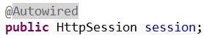
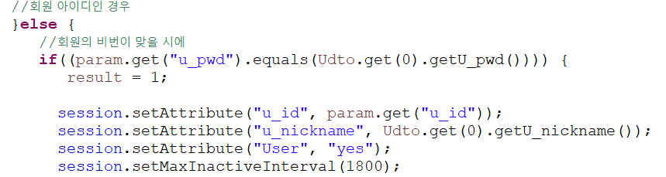
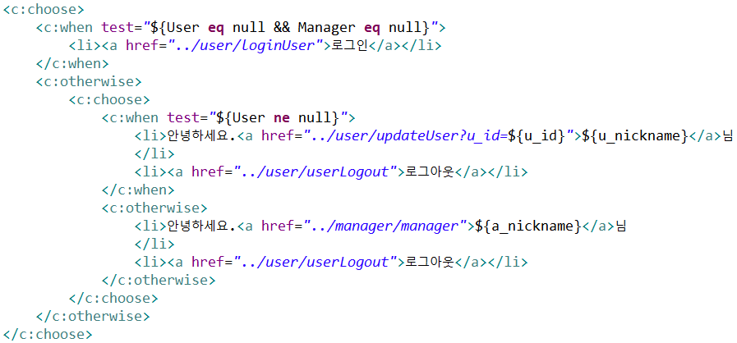
Part 5
로그인 시 세션 처리
HttpSession을 이용하여 세션 설정
JSTL core태그의 choose 사용하여 다중 조건문 처리 : 세션 확인
ⓒSaebyeol Yu. Saebyeol’s PowerPoint
Notes:
그러면 실제게시판 LIST.JSP에서 글제목의 변경과 A링크가 사라진것을 확인 할 수 있습니다. A링크 활성화 비활성화 방법은 커뮤니티 테이블(BOARDTABLE)의 B_ADMINDEL컬럼의 초기값 1을 관리자가 삭제조치를 눌러 글을 수정하게 되면 컬럼값이 0으로 바뀌면서 추후 LIST.JSP에서 IF문으로 B_ADMINDEL의 값에 따라 A링크 활성화 비활성화 시킴

Slide 40
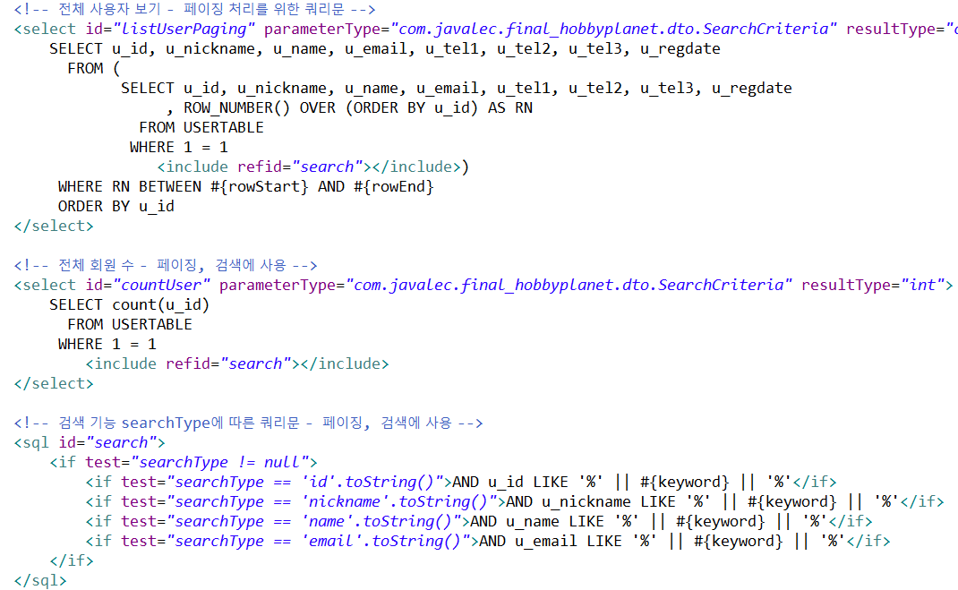
Part 5
MyBatis에서 제공하는 동적 SQL을 이용하여 페이징 및 검색 쿼리 처리
ⓒSaebyeol Yu. Saebyeol’s PowerPoint
Notes:
그러면 실제게시판 LIST.JSP에서 글제목의 변경과 A링크가 사라진것을 확인 할 수 있습니다. A링크 활성화 비활성화 방법은 커뮤니티 테이블(BOARDTABLE)의 B_ADMINDEL컬럼의 초기값 1을 관리자가 삭제조치를 눌러 글을 수정하게 되면 컬럼값이 0으로 바뀌면서 추후 LIST.JSP에서 IF문으로 B_ADMINDEL의 값에 따라 A링크 활성화 비활성화 시킴

Slide 41
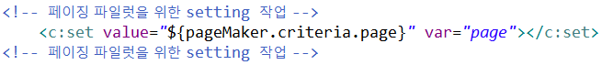
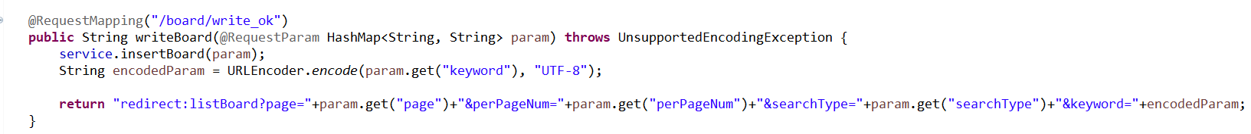
Part 5
페이징 파일럿 구현
페이징 쿼리 주소 작업을 위해 저장된 현재 page를 받아와서 쿼리생성 조건에 넣어 출력되게 함
컨트롤러에서 받을 때 keyword 한글이 깨지는 경우가 있으므로
encoding하여 제대로 페이징 되게 한다
ⓒSaebyeol Yu. Saebyeol’s PowerPoint
Notes:
그러면 실제게시판 LIST.JSP에서 글제목의 변경과 A링크가 사라진것을 확인 할 수 있습니다. A링크 활성화 비활성화 방법은 커뮤니티 테이블(BOARDTABLE)의 B_ADMINDEL컬럼의 초기값 1을 관리자가 삭제조치를 눌러 글을 수정하게 되면 컬럼값이 0으로 바뀌면서 추후 LIST.JSP에서 IF문으로 B_ADMINDEL의 값에 따라 A링크 활성화 비활성화 시킴

Slide 42
6
프로젝트 시연

Slide 43
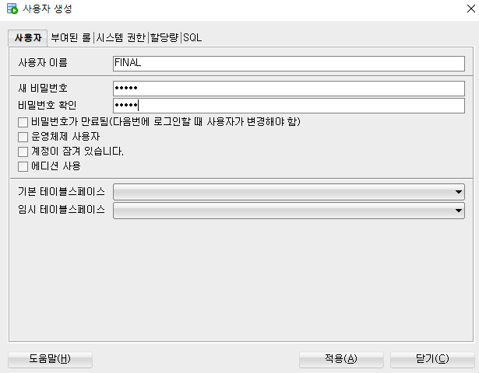
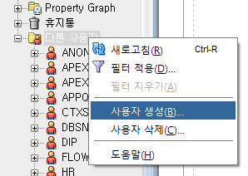
Part 6
Final-Project용 계정 생성
ⓒSaebyeol Yu. Saebyeol’s PowerPoint
Notes:
시스템 계정에서 다른 사용자 우클릭 > 사용자 생성
사용자 이름 ,비번 설정

Slide 44
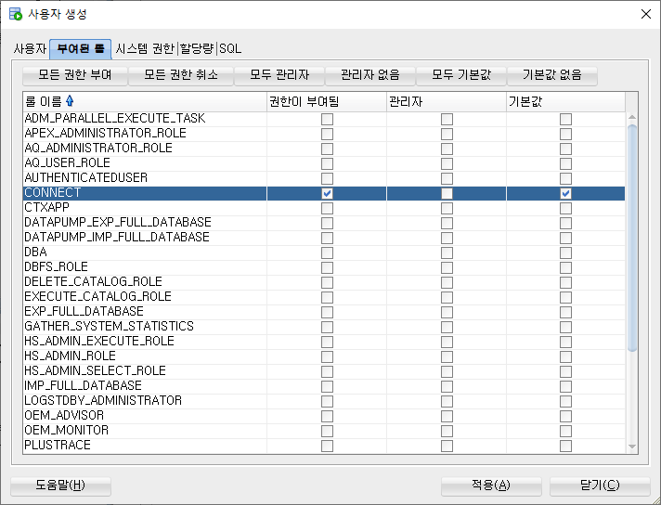
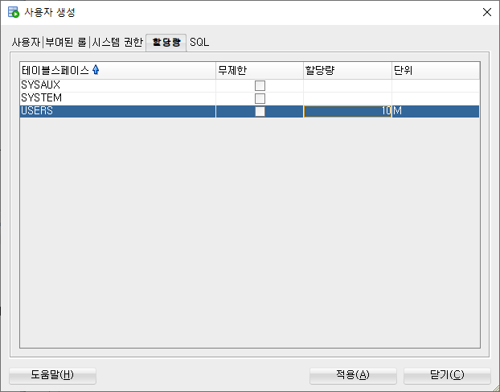
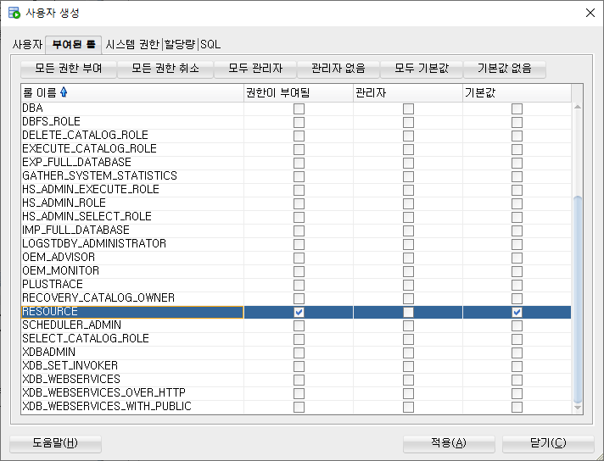
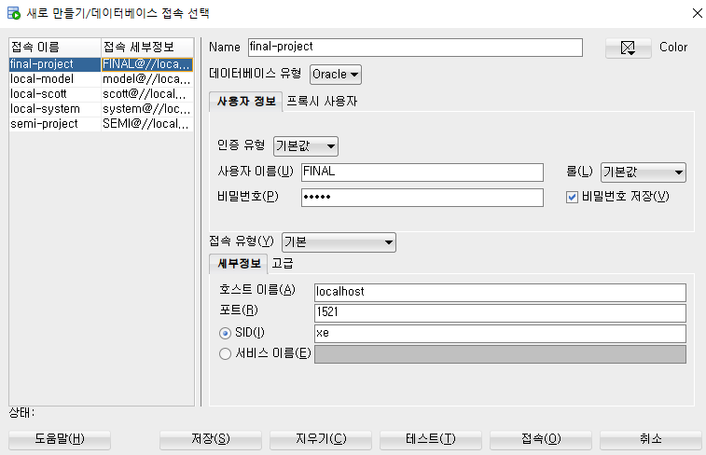
Part 6
ⓒSaebyeol Yu. Saebyeol’s PowerPoint
Notes:
시스템 계정에서 다른 사용자 우클릭 > 사용자 생성
사용자 이름 ,비번 설정
부여된 롤에 CONNECT, RESOURCE 권한 부여
할당량 10M 설정 후 적용

Slide 45
Part 6
STS → Servers의 Tomcat -> context.xml의 하단에 추가
<Resource auth="Container" driverClassName="oracle.jdbc.driver.OracleDriver" maxActive="100“
maxIdle="30" maxWait="10000" name="jdbc/oracle" password="tiger" type="javax.sql.DataSource“
url="jdbc:oracle:thin:@localhost:1521:xe" username="final" />
깃허브 주소
https://github.com/Sofia-777/final_project/blob/main/final_hobbyplanet.zip
ⓒSaebyeol Yu. Saebyeol’s PowerPoint

Slide 46
7
이슈사항

Slide 47
Part 7
이슈 사항
1. 컨버젼 진행하면서 동기식으로 작업을 하였기 때문에 댓글 수정이
원활하게 이루어지지 않음.
2. 채팅 구현을 목표로 하였으나 구현이 잘 되지 않음
=> 알림 기능 역할을 하는 쪽지 구현.
3. 탈퇴 시 참여했던 모집글의 현재 인원 차감 안됨.
ⓒSaebyeol Yu. Saebyeol’s PowerPoint

